Slide 1


Otimização de Rotas Aéreas com Algoritmos Genéticos
Otimizando rotas de carga aérea com Algoritmos Genéticos (AG). Uma solução para o Problema do Caixeiro Viajante (TSP).
por Tulho Pereira

Slide 2
Equipe e Afiliação
Mateus Gomes Brito
Tulho Pereira dos Santos
Artur Teixeira de Sousa
Pedro Henrique Damasceno Castro
Engenharia de Controle e Automação
Engenharia de Controle e Automação
Engenharia Elétrica
Engenharia de controle e automação
20222003800019
20221011800253
20221011800245
20221011800199

Slide 3
Objetivo:
Este trabalho visa abordar o problema de otimização de rotas de carga aérea por meio da aplicação de Algoritmos Genéticos para resolver o Problema do Caixeiro Viajante , um dos problemas clássicos de otimização combinatória. O objetivo é encontrar a melhor sequência de destinos para os aviões de carga, otimizando as rotas e contribuindo para uma logística mais eficiente.

Slide 4

Problema do Caixeiro Viajante (TSP)
Desafio Logístico
Otimização de Rotas
Minimizar tempo de voo e consumo de combustível.
Encontrar a melhor sequência de destinos.
Eficiência Operacional
Aumentar a eficiência geral da operação.

Slide 5






Algoritmo Genético (AG): Elementos
População Inicial
Rotas geradas aleatoriamente.
Função Fitness
Avalia a qualidade da rota.
Seleção
Escolhe os melhores indivíduos.
Cruzamento
Combina partes de rotas.
Mutação
Introduz pequenas alterações.
Critério de Parada
Finaliza após um número de gerações.

Slide 6

Variáveis do Algoritmo Genético
População
Cromossomo
Conjunto de indivíduos.
Representação codificada da solução.
Gene
Menor componente do cromossomo.

Slide 7

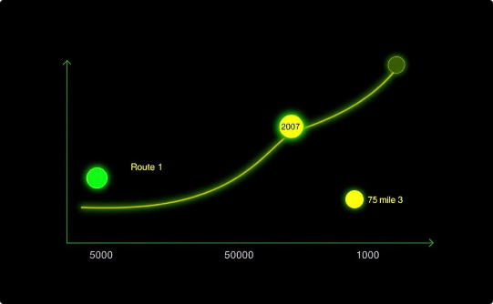

Função Fitness e Seleção:
Eficiência da Rota
Avaliação da Distância
Seleção da Melhor Rota
A função fitness avalia a eficiência de uma rota, buscando minimizar a distância total percorrida.
Calcula a distância total (d(x)) para cada rota (x), crucial para determinar o valor da fitness.
Rotas com menores distâncias recebem valores de fitness maiores, favorecendo a seleção das rotas mais eficientes.

Slide 8
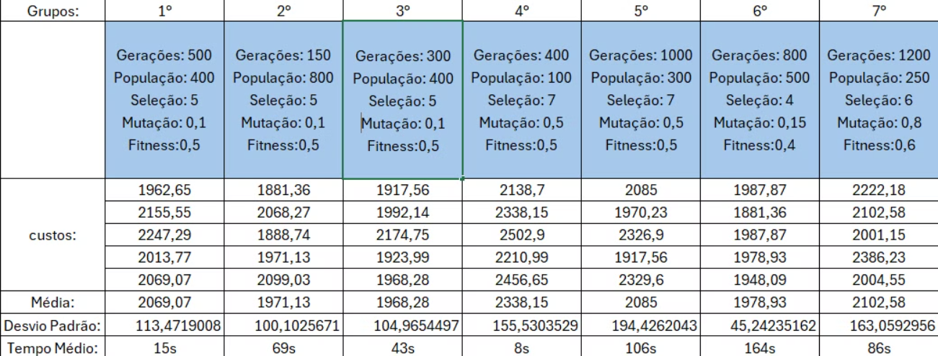
Tabela de custos

Slide 9
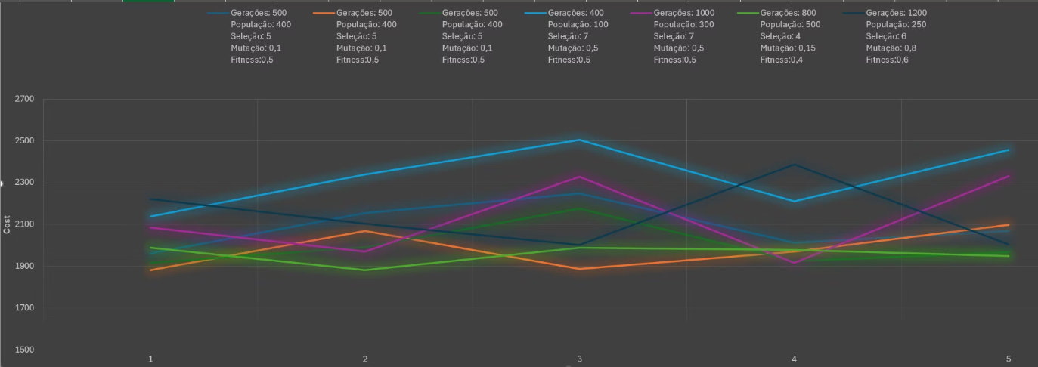
Gráfico de grupo de simulações

Slide 10

Projetos Atuais com AG
Otimização de Treliças com Algoritmos Genéticoshttps://repositorio.ufpe.br/handle/123456789/40327
Projeto Ótimo de Redes Hidráulicas https://ascelibrary.org/doi/10.1061/(ASCE)0733-9496(2002)128:6(424)
Planejamento de rotas para robôs diferenciais da categoria VSSShttps://www.monografias.ufop.br/handle/35400000/4994

Slide 11
Conclusão
A aplicação de Algoritmos Genéticos (AGs) para a otimização de rotas aéreas no Problema do Caixeiro Viajante (TSP) demonstrou ser uma abordagem eficiente para reduzir distâncias percorridas, minimizar custos operacionais e melhorar a logística de transporte de carga. Os experimentos realizados indicaram que a configuração adequada das parâmetros, como tamanho da população, taxas de mutação e número de gerações , influencia diretamente na convergência e na qualidade das soluções encontradas.

Slide 12
Referencias bibliográficas
Goldberg, D.E. (1989). Algoritmos Genéticos em Busca, Otimização e Aprendizado de Máquina. Addison Wesley.
Mitchell, M. (1998). Uma introdução aos algoritmos genéticos. MIT Press.
Eiben, A.E., & Smith, J.E. (2003). Introdução à Computação Evolucionária. Springer.
David Carboveanu ​​ https://github.com/steepcloud/TSP

